Slide 1
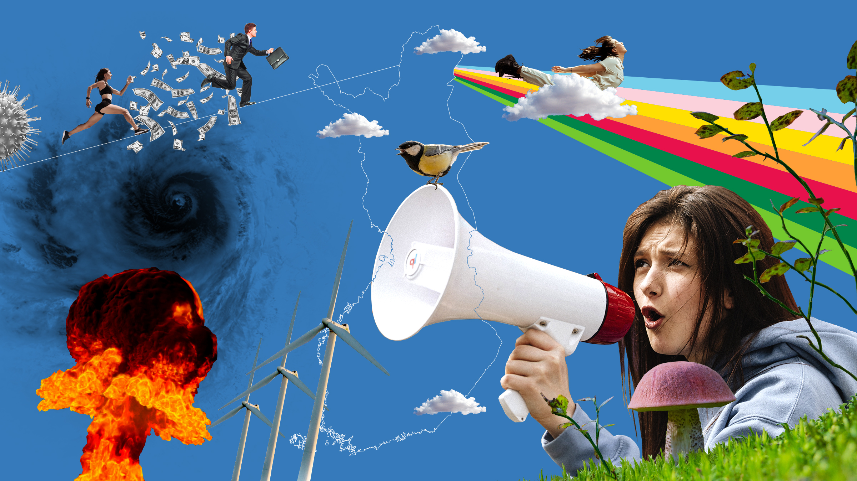
Tulevaisuusbarometri 2023

Slide 2
Käytännön ohjeita
Voit käyttää näitä dioja oman Tulevaisuusbarometri-kisakatsomosi järjestämiseen. Diojen muistiinpano-osiossa on ohjeita ja valmiita puhenuotteja, joita voit halutessasi hyödyntää. Voit poistaa ja muokata dioja tarpeen mukaan.
Muistathan ilmoittautua kisastudion järjestäjäksi tapahtumaan ilmoittautumisen yhteydessä: https://www.lyyti.in/Tulevaisuusbarometri_2023_Suomalaisten_tulevaisuususko_yllatysten_ajassa_3306

Slide 3
Tulevaisuusbarometri-kisakatsomo oman katsomosi / organisaatiosi nimi

Slide 4
Kuuntele toisia, älä keskeytä tai käynnistä sivukeskusteluja.
Liity toisten puheeseen ja käytä arkikieltä.
Ole läsnä ja kunnioita toisia sekä avointa ideoinnin ilmapiiriä.
Samaa mieltä ei tarvitse olla, mutta suhtaudutaan kaikkien mielipiteisiin rakentavasti.
Kuljetaan yhdessä kohti konkretiaa, otetaan askeleita muutoksen tekemiseen.
Notes:
Sovellamme tänään keskusteluun näitä pelisääntöjä (sovellettu Erätauko-työkalun rakentavan keskustelun pelisäännöistä ). Koska ajatukset tulevaisuudesta ovat aika henkilökohtaisiakin, on erityisen tärkeää luoda työskentelylle turvallinen tila.
Kuuntele toisia, älä keskeytä tai käynnistä sivukeskusteluja.
Liity toisten puheeseen ja käytä arkikieltä.
Ole läsnä ja kunnioita toisia sekä avointa ideoinnin ilmapiiriä.
Samaa mieltä ei tarvitse olla, mutta suhtaudutaan kaikkien mielipiteisiin rakentavasti.

Slide 5
Työskentelyn eteneminen
1
Tutustu barometrikysymykseen ja sen vaihtoehtoihin
2
Valitse viisi tärkeintä ja äänestä
3
Keskustelu: mitkä aiheet nousevat esiin äänestyksestä? Mikä yhdistää, mikä erottaa? Mikä on meille kaikkein tärkeintä?
4
Kirjoita oma tulevaisuusnäkemys
5
BONUS: Someta oma tulevaisuusnäkemyksesi #tulevaisuusbarometri2023

Slide 6
Mitkä seuraavista asioista haluaisit nähdä toteutuvan seuraavien 10 vuoden aikana?
Ilmaston lämpeneminen saadaan pidettyä alle 1,5-celsiusasteen kasvussa
Luonnon monimuotoisuuden köyhtyminen saadaan pysäytettyä
Jätteiden määrän kasvu saadaan pysäytettyä
Tasa-arvo on Suomessa vahvaa
Vastakkainasettelu suomalaisten parissa vähenee
Ihmisten luottamus toisiinsa ja viranomaisiin on vahvaa
Hyvinvointivaltio Suomessa saadaan säilytettyä
Löydämme uusia, demokraattisia tapoja toimia ja tulla kuulluksi
Teknologian hyödyt jakautuvat tasaisesti ja tasa-arvoisesti
Datan hyödyntäminen on reilua ja läpinäkyvää ja ihmiset luottavat digitaalisiin palveluihin
Vauraus jakautuu reilusti ihmisten kesken
Työpaikkoja syntyy lisää ja kaikille löytyy töitä
Talousjärjestelmää uudistetaan ympäristön kannalta kestäväksi
Julkinen talous saadaan tasapainoon ja velan ottamista hillittyä
Pandemioihin osataan tulevaisuudessa varautua
Kansallinen turvallisuus on korkealla tasolla
Lasten ja nuorten hyvinvointi on parantunut
Notes:
Tutustukaa rauhassa kysymykseen ja sen vastausvaihtoehtoihin. Miettikää, mikä on teille kaikkein tärkeintä?
Jos olette livenä:
Jaan kaikille osallistujille viisi tarraa, joiden avulla voitte käydä äänestämässä teille tärkeimpiä asioita. Älkää antako muiden tekemien valintojen vaikuttaa omiin valintoihinne, vaan pyrkikää valitsemaan juuri ne teille kaikkein tärkeimmät asiat.
Jos olette verkossa:
- Jaan teille linkin alustalle, jossa voitte käydä äänestämässä teille tärkeimpiä asioita. (perusta tätä varten yksinkertainen valkotaulu, johon tuot etukäteen kyselyn vastausvaihtoehdot ja jokin tapa äänestää, esimerkiksi värilliset, liikuteltavat pallot)

Slide 7
Mitä suomalaiset haluavat nähdä toteutuvan seuraavien 10 vuoden aikana?
Notes:
Äänestyksen jälkeen voit näyttää osallistujille, miten barometriin vastanneet suomalaiset ovat priorisoineet samoja asioita.
Tässä näette, miten suomalaiset ovat arvottaneet Tulevaisuusbarometrissä näitä samoja asioita.
Tärkeimmät asiat, joiden haluaisi nähdä toteutuvan seuraavien 10 vuoden aikana liittyvät hyvinvointivaltion säilymiseen Suomessa, julkisen talouden tasapainoon saamiseen ja velanoton hillitsemiseen, lasten ja nuorten hyvinvoinnin parantumiseen, kansallisen turvallisuuden säilymiseen korkealla tasolla ja siihe, että työpaikkoja syntyy lisää ja kaikille löytyy töitä. Vasta näiden ihmisten omaan lähipiiriin kuuluvien asioiden jälkeen tulevat ilmaston lämpenemisen pitäminen alle 1,5 celsiusasteen kasvussa ja luonnon monimuotoisuuden köyhtymisen pysäyttäminen ja vaurauden jakaminen reilusti ihmisten kesken.

Slide 8
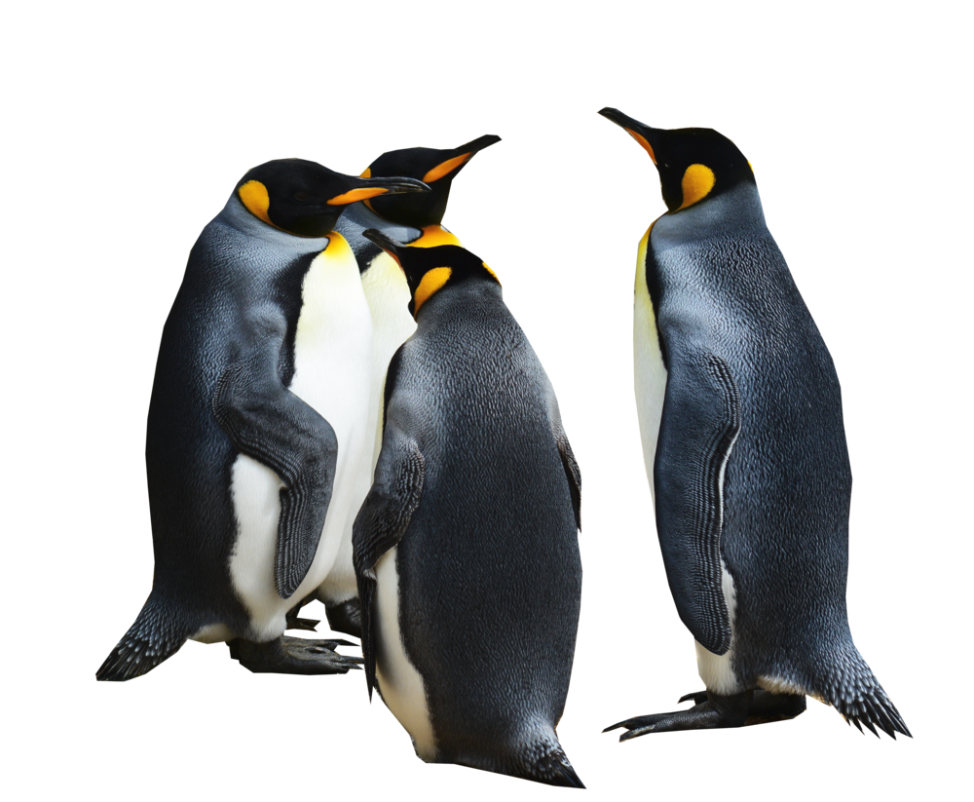
Keskustelu
Mitäs oot mieltä?
Notes:
Keskustelkaa valinnoistanne yhdessä. Miksi valitsitte tietyt aiheet? Mikä valitsemissanne aiheissa on teille kaikkein tärkeintä tulevaisuudessa?

Slide 9
Mikä on sinulle kaikkein tärkeintä?
Valitse viidestä aiheestasi kaikkein tärkein, jonka haluaisit nähdä toteutuvan tulevaisuudessa.
Miltä haluat, että tämä aihe näyttää kymmenen vuoden päästä? Muotoile ajatuksesi lauseen muotoon tulevaisuusnäkemykseksi.
Esimerkiksi:
jos sinulle tärkein teema on ”tasa-arvo on Suomessa vahvaa”, voisi lauseesi olla esim. ”Vuonna 2033 puolet suomen yritysjohtajista on naisia”.
jos sinulle tärkein teema on ”ilmaston lämpeneminen saadaan pidettyä alle 1,5 celsiusasteen kasvussa”, voisi lauseesi olla esim. ”Vuonna 2033 Suomi on maailman ensimmäinen hiilineutraali maa”.
Jakakaa tulevaisuusnäkemykset toisillenne ja keskustelkaa niiden herättämistä ajatuksista.
Notes:
Yksilötehtävä: jokainen kirjaa oman lauseen.
Yksilötehtävän jälkeen jokainen esittelee oman tulevaisuusnäkemyksensä. Keskustelkaa näkemyksistä ja siitä, mitä tässä hetkessä voi tehdä niiden edistämiseksi.

Slide 10
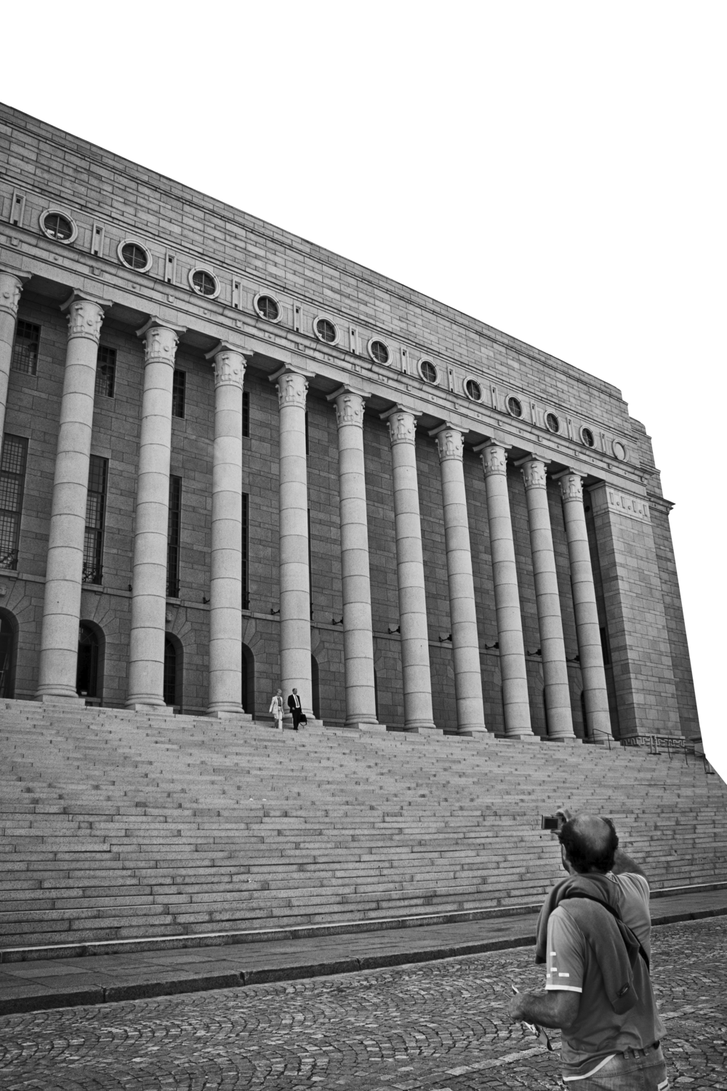
Kansanedustaja tulevaisuuden palveluksessa!
Tuleva vaalikausi ovat isojen tulevaisuustekojen aikaa. Miten voimme varmistaa, että omat ehdokkaamme rakentavat tulevaisuutta, joka on kestävä, reilu ja innostava?
Someta oma tulevaisuusnäkemyksesi, ja tägää oma ehdokkaasi postaukseen. Kysy häneltä, miten hän aikoo edistää kestävää ja reilua tulevaisuutta?
TAI
Etsi ehdokkaasi yhteystiedot ja lähetä oma tulevaisuusnäkemyksesi hänelle.

Slide 11
Kiitos!

